Slide 1
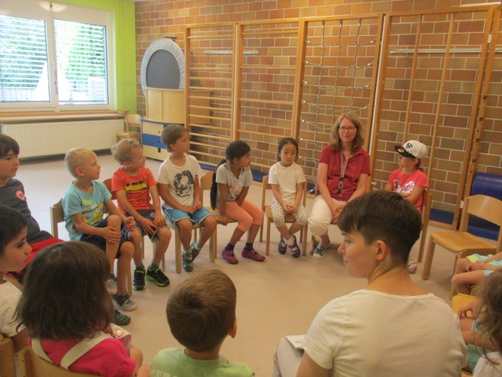
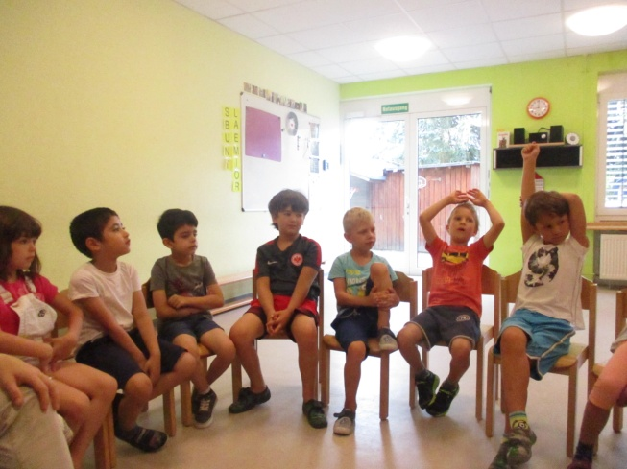
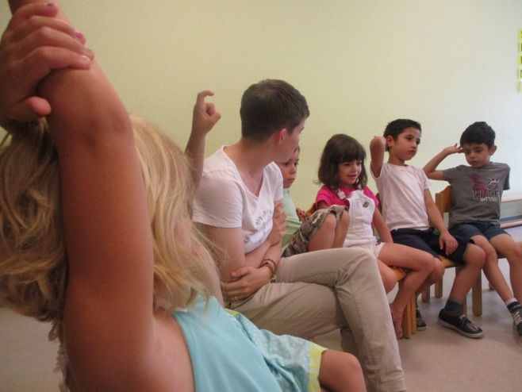
Die Lehrerin bei den Riesen! Do. 05.07.2018 - Kooperation KiTa & GS
Die Lehrerin aus der Grundschule besuchte die Riesen
und stellte sich deren Fragen. „Was ist eine jahrgangs-übergreifende Klasse? Wer sucht die Paten aus, die die Erstklässler betreuen und was machen die? Was geschied, wenn man seine Sportsachen vergisst?“, waren einige der Fragen, die an die Lehrkraft gestellt wurden. Es zeigte, wie viele Gedanken sich die Riesen über ihre anstehende Schulzeit machen.
Diese Aktion soll die Kinder beim Bewältigen des Übergangs in die Schule unterstützen und helfen eine Identität mit dem veränderten Status und Kom-
petenzen als Schulkind zu entwickeln.

